Slide 1
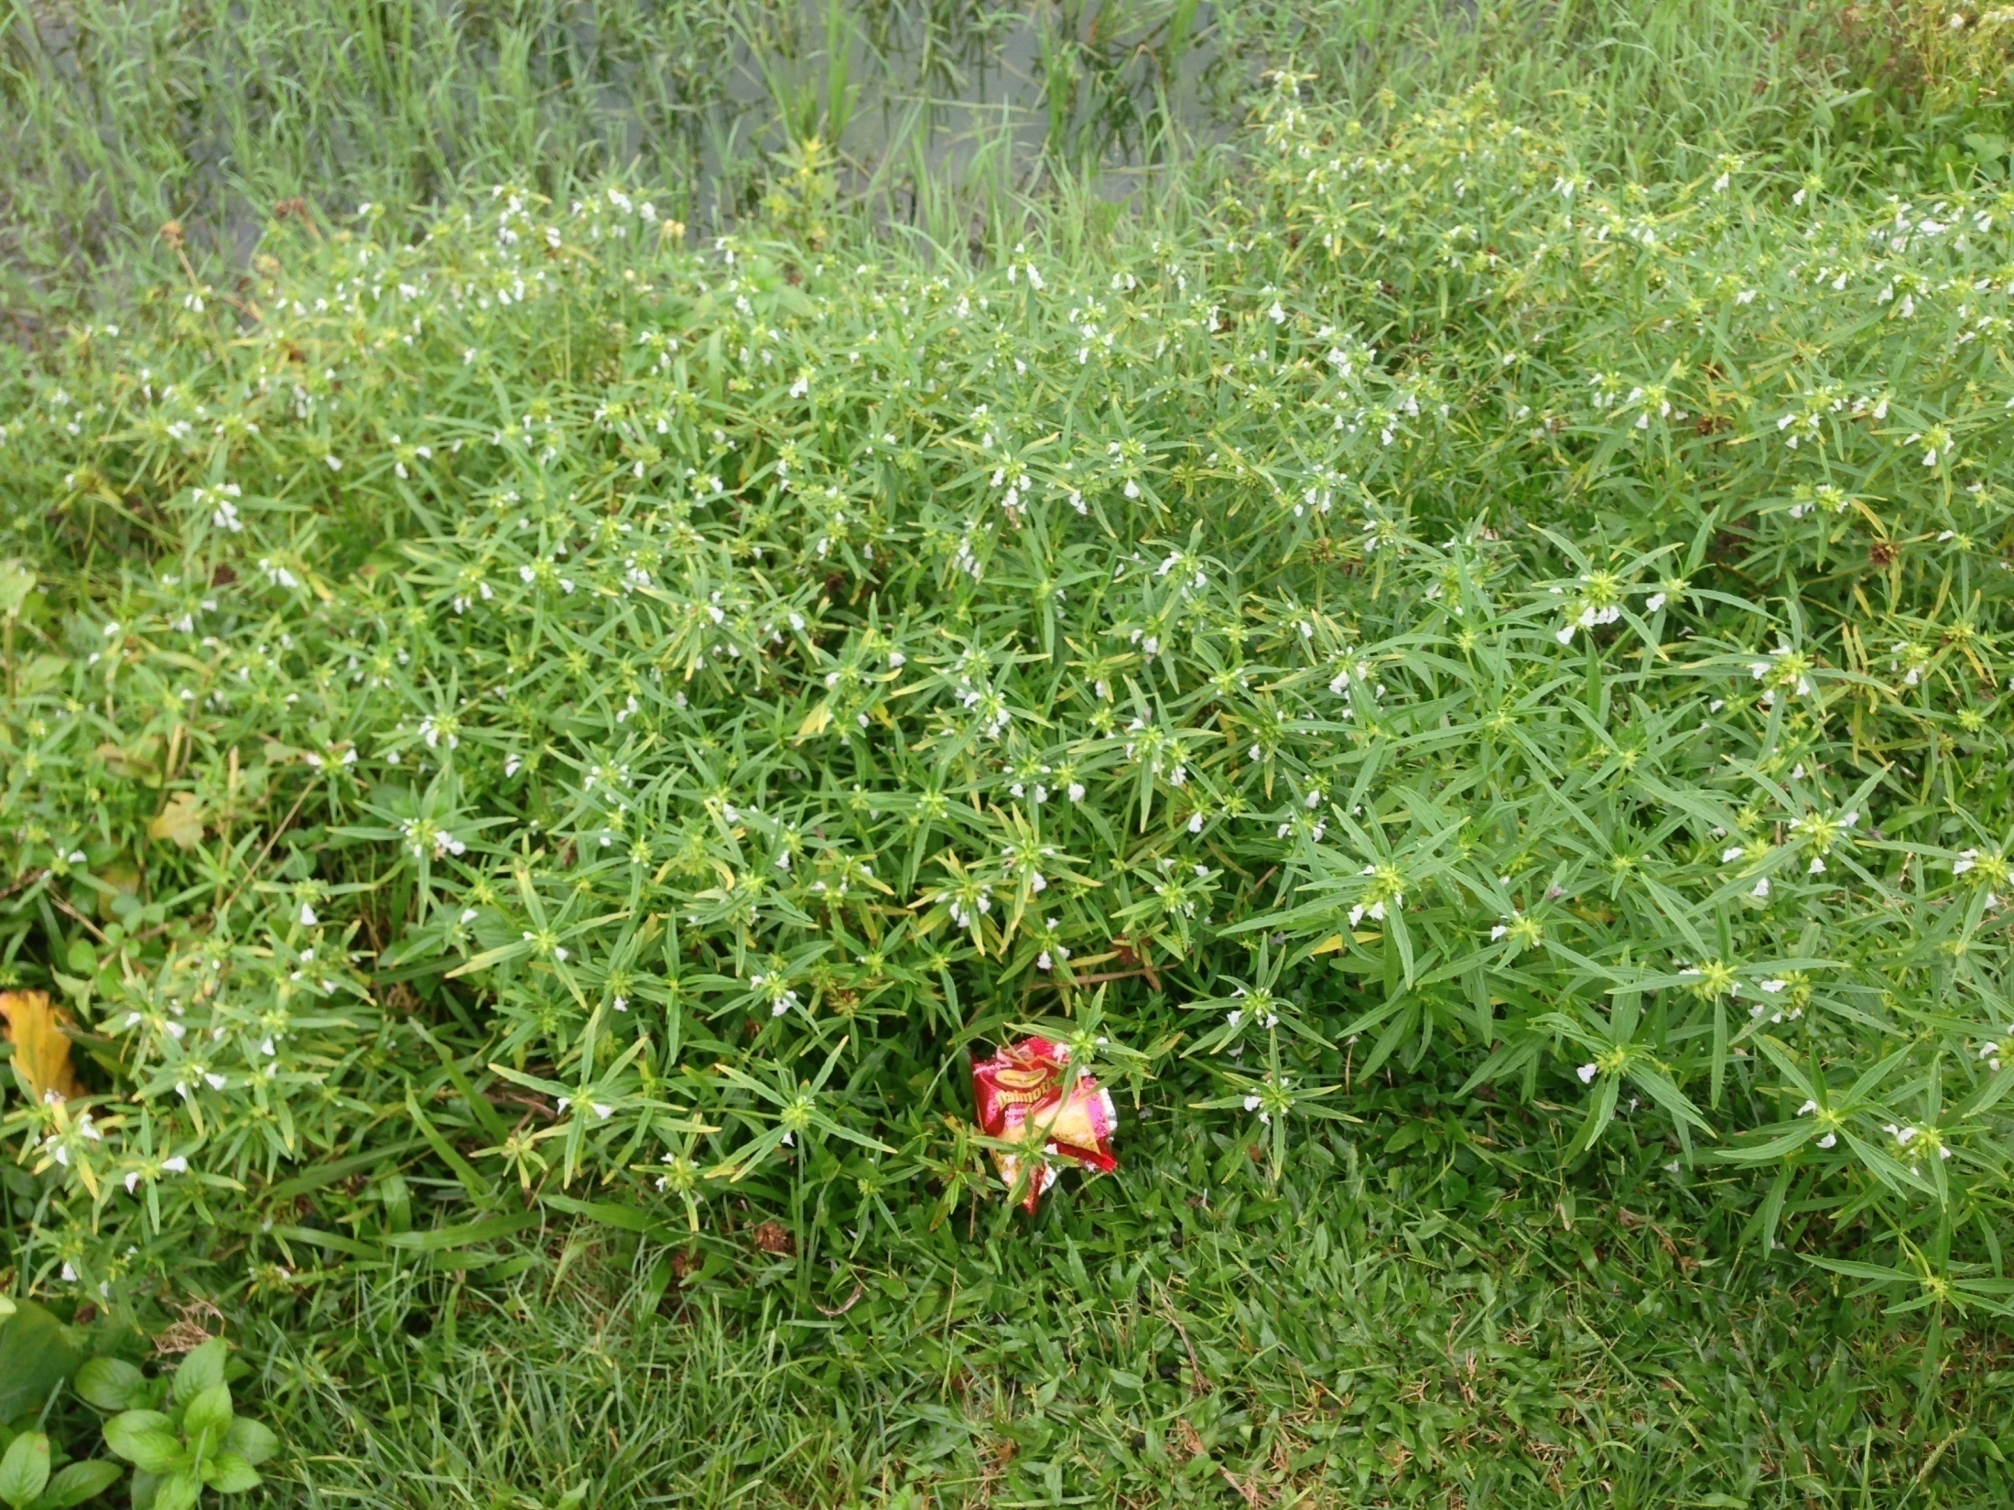
স্বাগতম

Slide 2
আবু কাওছার মো ছাঈদ
সহকারী মৌলভী
হযরত শাহজালাল (রহঃ) আলিম মাদরাসা

Slide 3
বিষয়ঃ কুরআন মজিদ ও তাজবিদ
শ্রেণিঃ সপ্তম
অধ্যায়ঃ দ্বিতীয়

Slide 4
প্রবিত্র কুরআনের তিলাওয়াত শুনি

Slide 5
আজকের পাঠ
সুরা আশ-শামস

Slide 6
এই পাঠ শেষে শিক্ষার্থীরা….
সূরা শামস এর পরিচিতি সম্পর্কে জানতে পারবে
সুরা শামস তেলাওয়াত করতে পারবে

Slide 7
সূরা পরিচিতি
সূরা আশ-শামস
৯১ তম
৩০ তম পাড়া
মক্ষায় অবতীর্ণ
আয়াত ১৫টি

Slide 8
একক কাজ
১। সূরা আশ-শামসের আয়াত সংখ্যা কত?
ক.১৩টি খ.১৪টি
গ.১৫টি ঘ.১৬টি
২। সূরা আশ-শামস কোথায় অবতীর্ণ হয়?
ক.মক্কায় খ.মদিনায়
গ.জেদ্দায় ঘ.তায়েফ

Slide 9
ভিডিও টি মনযোগ দিয়ে দেখ

Slide 10
দলীয় কাজ
নিচের আয়াত গুলো বাংলায় অনুবাদ কর
والشمس وضحها
والسماء وما بنها
قد افلح من زكها

Slide 11
বাড়ির কাজ
সুরা আশ-শামসের ১-৯ নং আয়াত মুখস্থ শিখে আসবে।

Slide 12
ধন্যবাদ

